Slide 1
11주차 실습 보고서
2021010502 왕세영

Slide 2
Pitching_Plunging

Slide 3
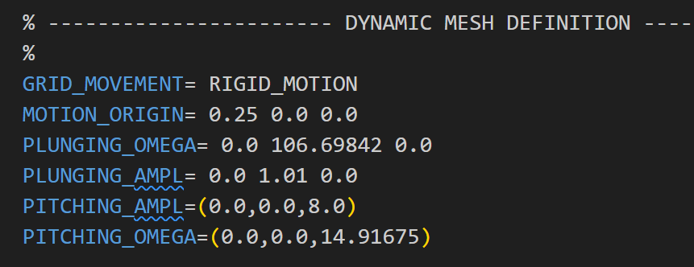
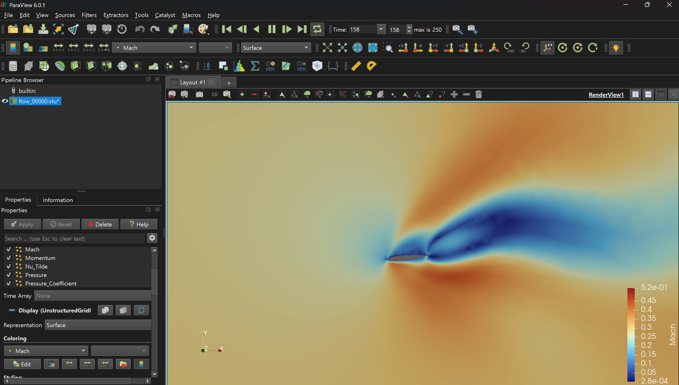
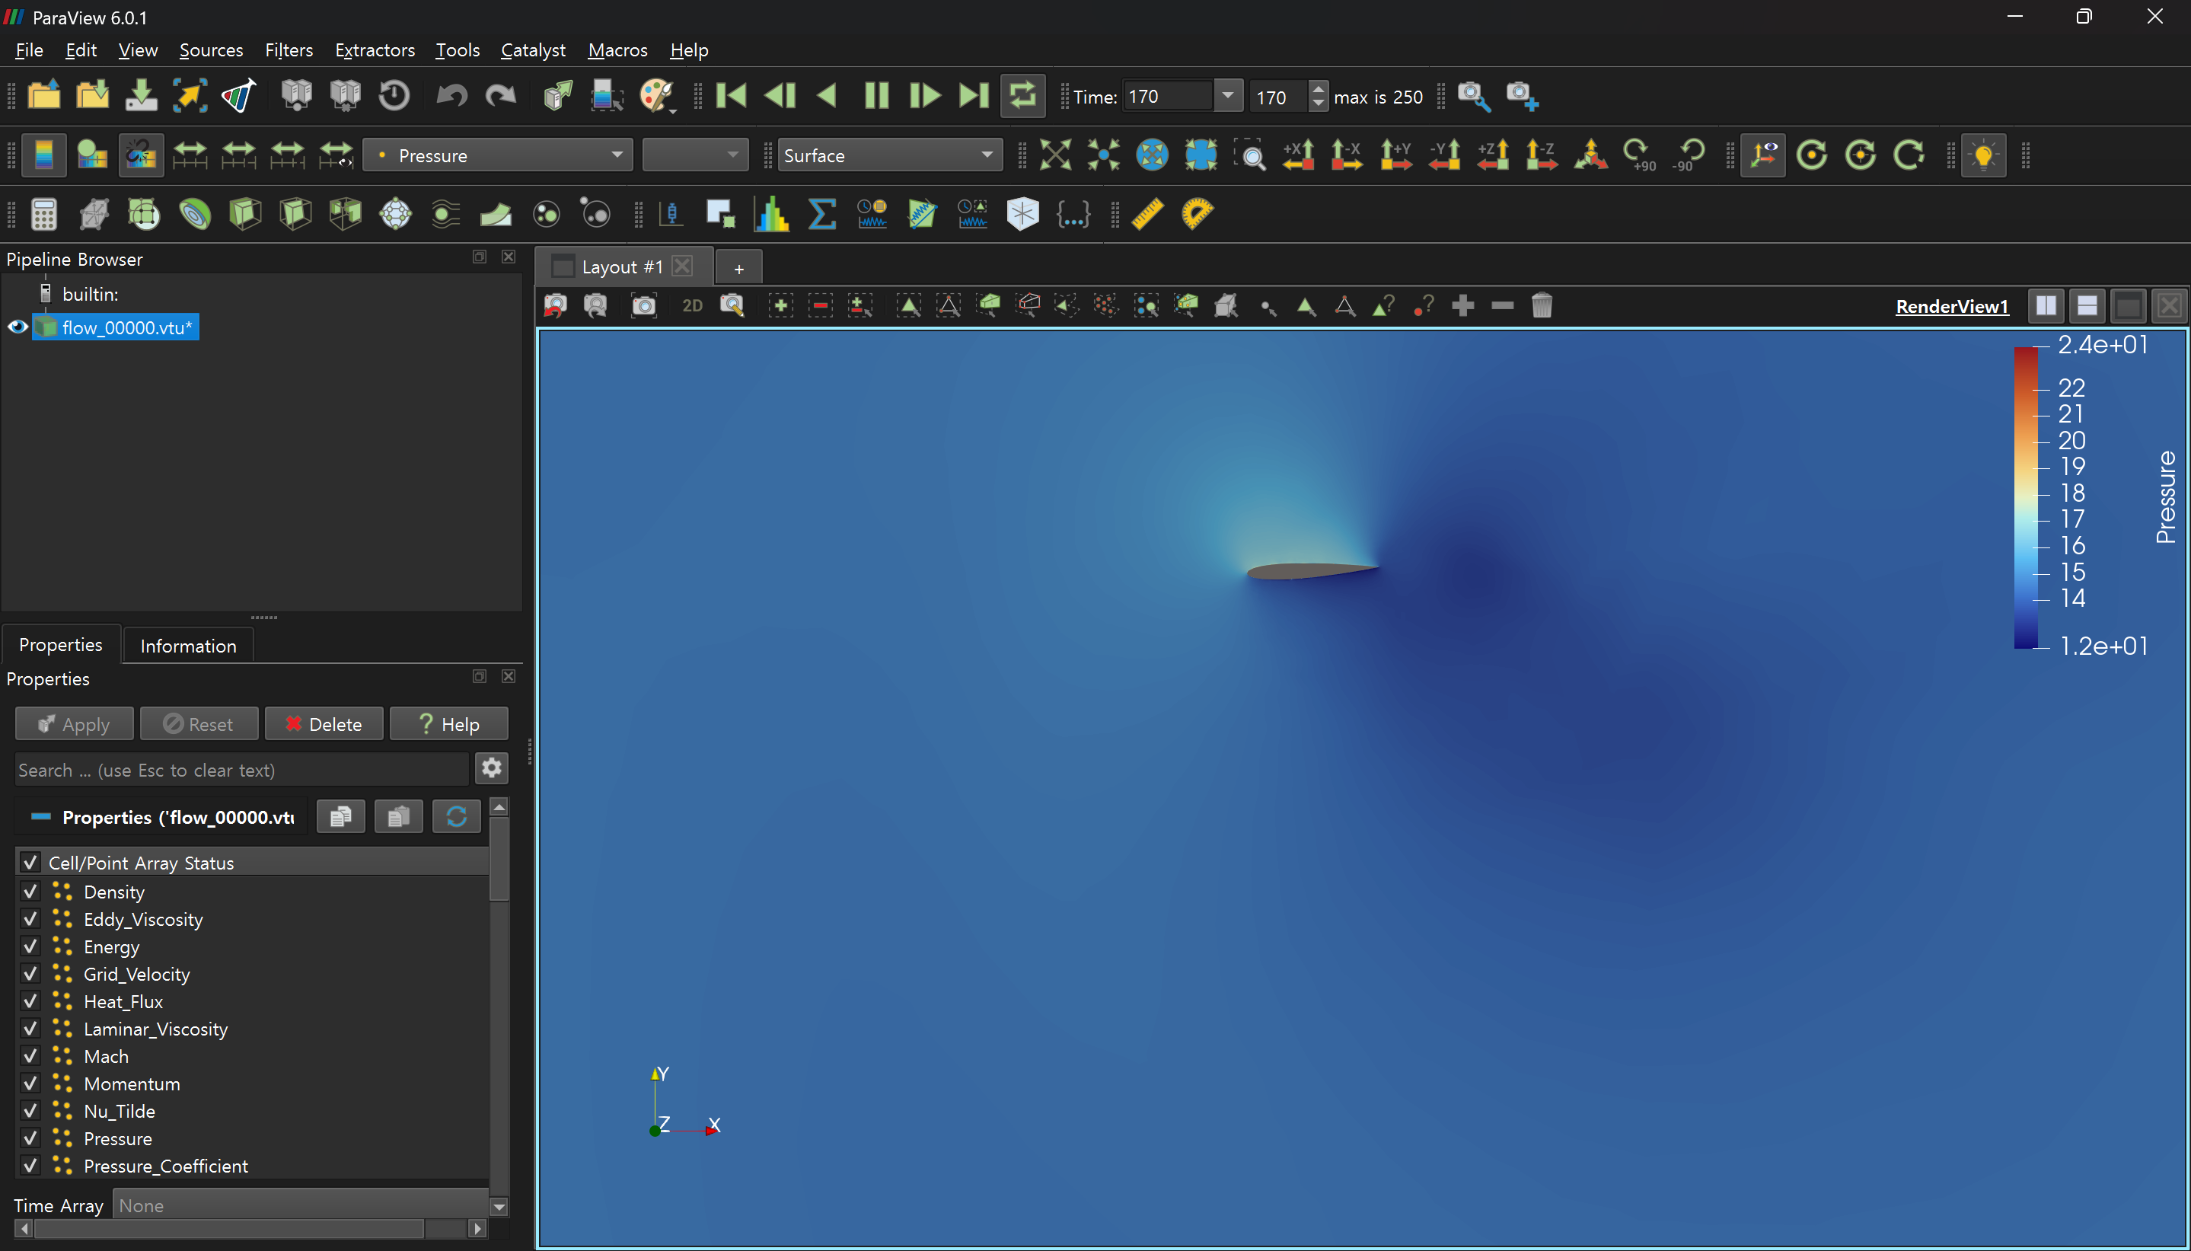
이번 실습의 목적은 2차원 유동장 내에 에어포일 주위에서 시간에 따라 발생하는 유동 현상을 관찰 하려한다.
해석은 시간에 따른 유동의 변화를 보기 위해 진행하는 Max_Time을 증가시켜 기존에 주어진 cfg파일보다 더 오랜 시간동안 에어포일 주위의 유동이 Pitching%Plunging운동 시에어떻게 변화하는지 볼 수 있었다.
플런징과 피칭 운동이 동시에 작용하면서Leading Edge에서 간헐적으로 전단층이 박리되어 회전하는 와류가 발생하였다. 와류의 형성과 탈락이 반복되면서 익형 주위의 압력 분포가 지속적으로 변동하였고, 이로 인해 양력과 모멘트가 진동하는 형태를 보였다. 특히 피칭 각도가 커지는 구간에서는 상단의 유동이 박리되며 일시적인 실속 상태가 나타났으며, 플런징에 의해 유입 유동이 형성되면서 다시 안정화되는 과정을 반복하였다.
압력 분포 결과에서 익형 전방 상면은 지속적으로 저압 영역을 형성하였으며, 하방에서는 상대적으로 높은 압력이 나타났다. 이 압력 차이가 순간적인 양력을 발생시키며, 특히 플런지 상향 구간에서 저압 영역이 가장 강하게 형성되었다. 마하수 분포를 통해서는 상단의 유동이 가속되어 속도 크기가 증가하는 현상을 확인할 수 있었다. 익형이 위로 움직이거나 피칭 각도가 증가할 때 상면의 마하수가 상승하였으며, 이는 흡입면 가속과 와류 형성의 직접적인 원인이 된다.

Slide 4
Caradonna_tung

Slide 5
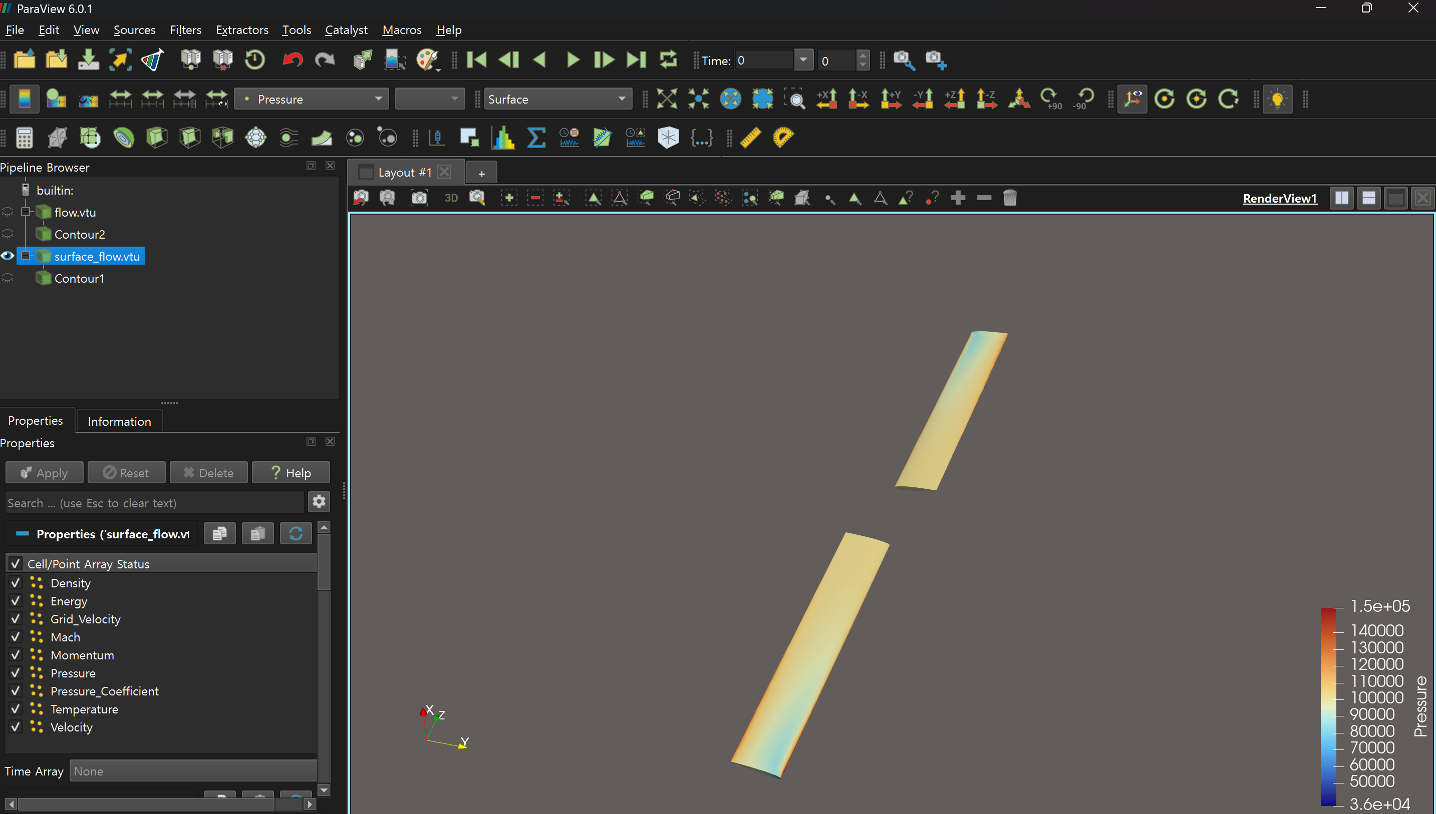
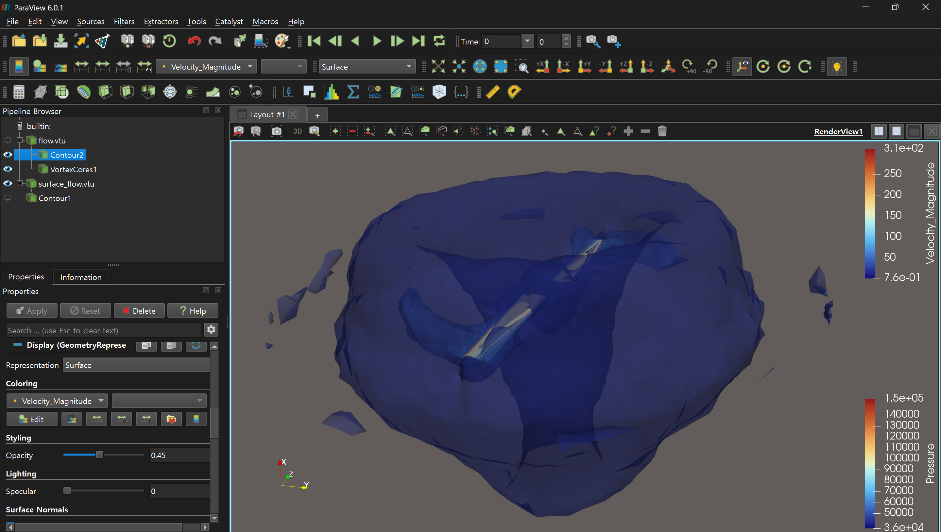
이번 실습의 목적은 회전하는 로터 블레이드 주변의 3차원 유동 특성을 파악하고, 압력 분포와 속도장 구조를 관찰한다.
블레이드 상면에서는 회전에 따른 유속 증가로 인해 저압 영역이 형성되었고, 하면에서는 상대적으로 높은 압력이 나타나 양력 생성의 원인으로 보인다. 특히 블레이드 팁에서 압력이 크게 나타나며, 이는 tip vortex형성의 시작점으로 작용한다.
파란색으로 표현된 영역은 상대적으로 저속 유동 구간을 의미하며, 블레이드 후방 및 팁 주변에서 형성된 감속 유동 및 와류 구조를 확인할 수 있다. 투명도를 적용하여 블레이드 내부 가속 흐름이 드러났다.

